Slide 1
Länskonferens Värmland Psykisk hälsa
11 februari 2022
Mikael Malm, SKR

Slide 2
Insatser inom området psykisk hälsa och suicidprevention 2022
Den grundöverenskommelse som tecknades i december 2020 ska också ska ange inriktningen på det arbete som ska bedrivas under 2022.
En tilläggsöverenskommelse som kompletterar grundöverenskommelsen.
Förutom det som framgår av grundöverenskommelsen ska de medel som tilldelas SKR användas till att under 2022 även
  ge stöd till kommuner och regioner för lokalt och regionalt förbättringsarbete i den pågående omställningen mot en nära vård.
Inrapportering av överenskommelsen 2021 ska ske senast den 1 mars 2022 i SKR:s inmatningsverktyg.
>> Angränsande överenskommelser mellan staten och SKR

Slide 3
Den ekonomiska omfattningen och fördelningen av stimulansmedel
Överenskommelsen för 2022 omfattar totalt 1 635 000 000 kronor.
Av dessa fördelades 1 608 000 000 kronor till kommuner och regioner för att möjliggöra, enskilt eller i samverkan, fortsatt långsiktigt och hållbart utvecklingsarbete inom området.
Resterande 27 000 000 kronor tilldelades SKR för samordning av stöd till huvudmännen och att hantera administration av överenskommelsen.

Slide 4
Fördelning av stimulansmedel för 2021-2022 inom området psykisk hälsa och suicidprevention | 2021 | 2022
Till regionerna: | Mkr | Mkr
För fortsatt utvecklingsarbete utifrån handlingsplaner och utveckling av mobila lösningar eller liknande. | 264 | 217
För insatser till barn och unga inklusive barn- och ungdomspsykiatrin 0-25 år. | 370 | 370
För kunskapsbaserad och säker hälso- och sjukvård. Medlen fördelas efter befolkningsmängd. | 100 | 100
För att stärka den psykiatriska traumavården. Medlen fördelas efter befolkningsmängd. | 50 | 50
Till kommunerna:
För fortsatt utvecklingsarbete utifrån handlingsplaner och utveckling av mobila lösningar eller liknande. | 200 | 197
För kunskapsbaserad och säker hälso- och sjukvård och socialtjänst. | 100 | 100
Länen (kommunerna och/eller regionerna):
För att stärka samverkan för personer som har behov av insatser från flera huvudmän. | 200 | 200
För att stärka brukarmedverkan. | 24 | 24
För att stärka det suicidpreventiva arbetet på lokal och regional nivå. | 200 | 200
Till ungdomsmottagningarna för arbete med att främja psykisk hälsa och motverka psykisk ohälsa bland barn och unga. | 150 | 150
Utvecklingsmedel till SKR för fortsatt stöd och administration:
För att samordna och stödja huvudmännens utvecklingsarbete och utveckla initiativ och lösningar som kan användas som stöd till lokalt och regionalt förbättringsarbete samt att ge stöd till huvudmännen i den pågående omställningen mot en nära vård. | 20 | 25
För att hantera administration av överenskommelsen, fördelning av medel och för att ta fram anvisningar till regionerna och kommunerna för hur insatserna i överenskommelsen ska redovisas. | 2 | 2
Totalt: | 1 680 | 1 635
Notes:
Summa regionerna 1 034 Mkr

Slide 5
SKR ska samordna och stödja huvudmännens utvecklingsarbete:
Samordning och erfarenhetsutbyte kring utvecklingsarbetet och stöd till uppföljning och analyser,
stödja en ökad tillgänglighet till första linjen insatser för barn och unga och till barn- och ungdomspsykiatrin,
stöd till det lokala och regionala suicidpreventiva arbetet,
innovationsstöd och samordning för förbättrad tillgänglighet med mobila lösningar, inklusive vård och behandling på distans, och effektiva och ändamålsenliga lösningar för transporter av patienter,
stöd till utveckling av den psykiatriska traumavården,
inventering av pågående utveckling och erfarenhetsutbyte samt analys av framgångsfaktorer och hinder med särskilt fokus på samverkan och stöd för arbete och sysselsättning,
stöd till uppföljning och systematiskt förbättringsarbete med särskilt fokus på kvalitet i vård och behandling vid samsjuklighet samt att minska behovet av tvångsvård och tvångsåtgärder samt
samordning med Folkhälsomyndigheten, Socialstyrelsen och andra berörda myndigheter,
ge stöd till kommuner och regioner för lokalt och regionalt förbättringsarbete i den pågående omställningen mot en nära vård avseende arbetet med psykisk hälsa, psykisk ohälsa och suicidprevention.

Slide 6
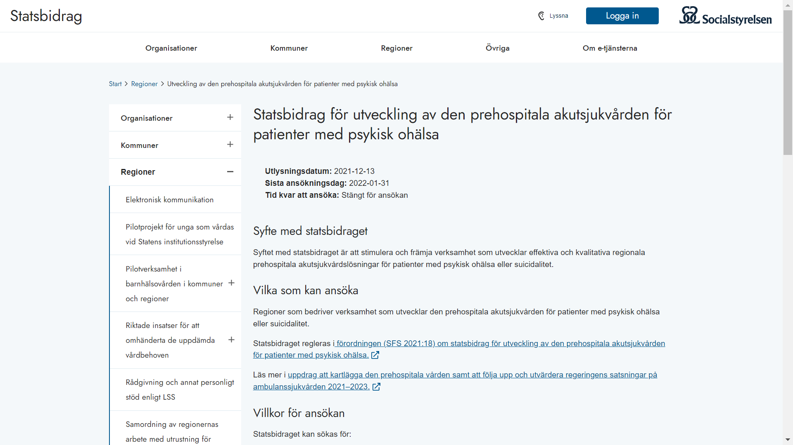
Statsbidraget kan sökas för:
inrättandet av psykiatriambulanser inom den preshospitala akutsjukvården,
utveckling av arbetssätt för prehospitala akutsjukvårdsbedömningar av patienter med psykisk ohälsa eller suicidalitet genom digitala hjälpmedel och system,
övriga anpassningar i verksamheterna och som rör material, utbildningsinsatser eller liknande, och
vissa kostnader för administration av den verksamhet som bidrag lämnas för.

Slide 7
Utredningen (S 2020:08) Samordnade insatser vid samsjuklighet
Delbetänkande 30 november 2021 Dir 2020:68 med huvudförslagen:
Ett tydliggörande av regionernas och kommunernas uppdrag
  Regionernas hälso- och sjukvård ska ansvara för all behandling av skadligt bruk och beroende
  Perspektivförskjutning för socialtjänstens arbete med skadligt bruk och beroende
  En skyldighet för regioner och kommuner att bedriva en gemensam vård- och stödverksamhet
  Sista dag att svara på remissen 30 april 2022
Slutbetänkande överlämnas senast 31 januari 2023:
Förslag på gemensam lagstiftning för personer som vårdas utan samtycke enligt LVM eller LPT
Från delar till helhet SOU 2021:93

Slide 8
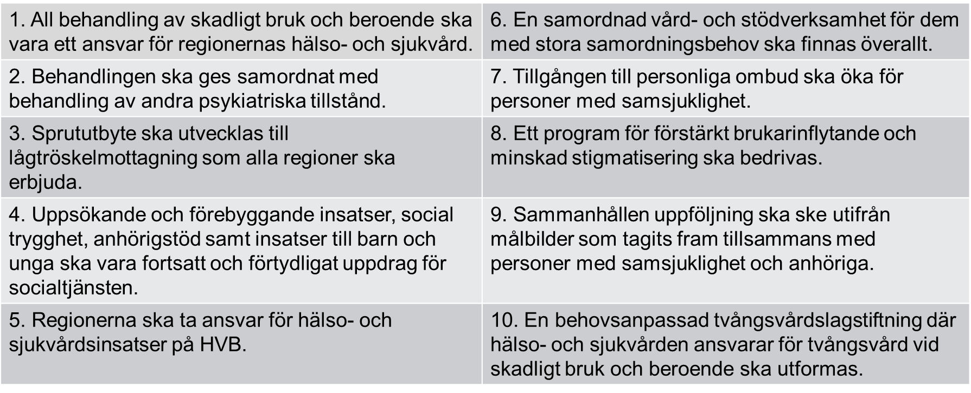
En reform med tio bärande delar

Slide 9
Tilläggsdirektiv till Samsjuklighetsutredningen
Utifrån sin analys av för- och nackdelar med en gemensam LVM- och LPT- lagstiftning ska utredningen lämna konkreta förslag på en sådan gemensam tvångsvårdslagstiftning med syfte att ….
  … bl.a. göra tvångsvårdslagstiftningen mer flexibel i sin utformning, säkerställa att insatser ges utifrån den enskildes behov samt stärka rättssäkerheten och säkerheten i vården för de personer som ska vårdas med stöd av den gemensamma tvångslagstiftningen,
ta ställning till och bedöma eventuella behov av förändringar i ansvarsfördelningen mellan de berörda huvudmännen,
lämna nödvändiga författningsförslag och de förslag till åtgärder i övrigt som utredaren bedömer behövs.
Dir: 2021:96

Slide 10
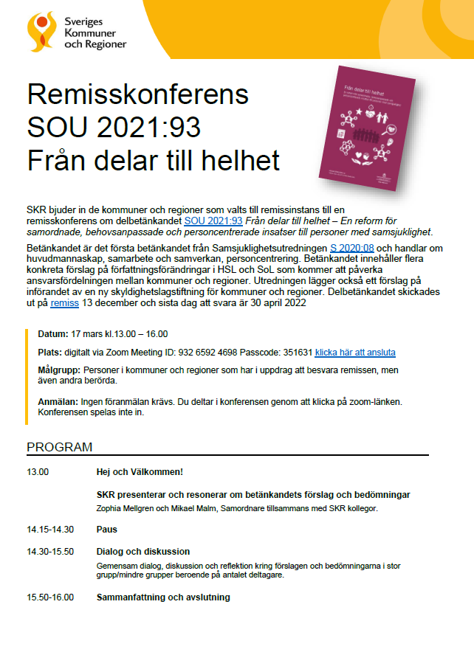
Remisskonferens 17 mars 13.00-16.00

Slide 11
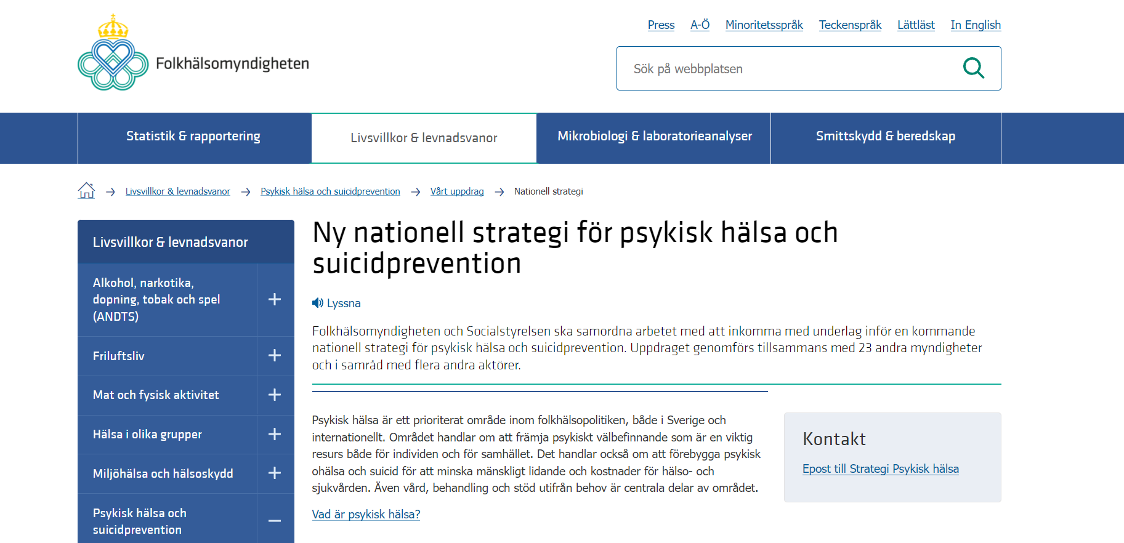


Slide 12


Bakgrund

Slide 13
Uppdragets innehåll
1 sept 2021
31 dec 2021
1 sept 2023
Underlag från 25
myndigheter
Plan för det fortsatta
genomförandet
Förslag på nationell
strategi
Lyfta prioriterade områden att ingå.
Analysera målgrupper som berörs.
Peka på utvecklings-områden inom den egna verksamheten.
Socialstyrelsen och Folkhälsomyndigheten
i samråd med övriga myndigheter och intressenter.
Mål och prioriteringar
på 5-10 års sikt.
Indikatorer för uppföljning.
Förvaltning och administration.
Hur myndigheterna kan stödja genomförandet och uppföljningen av strategin.

Slide 14
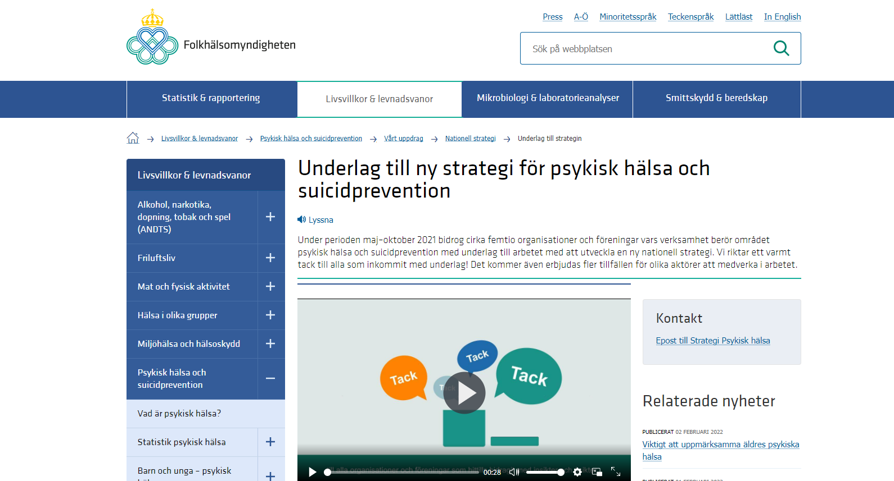
>> Länk till mer information

Slide 15

Nuläget kring uppdraget
Socialstyrelsen och Folkhälsomyndigheten håller på med att sammanställa underlaget från alla myndigheter.
De har inlett ett delprojekt att samla in och sammanställa kommuner och regioners perspektiv på utvecklingsbehov inom området.
De kommer att först inventera vad som redan är känt kring kommuner regionens önskade utvecklingsbehov.
Därefter kommer de att i samråd med bl.a. SKR förstå på vilket sätt de bäst kan samla in och validera regioners och kommuners syn på utvecklingsbehov.

Slide 16
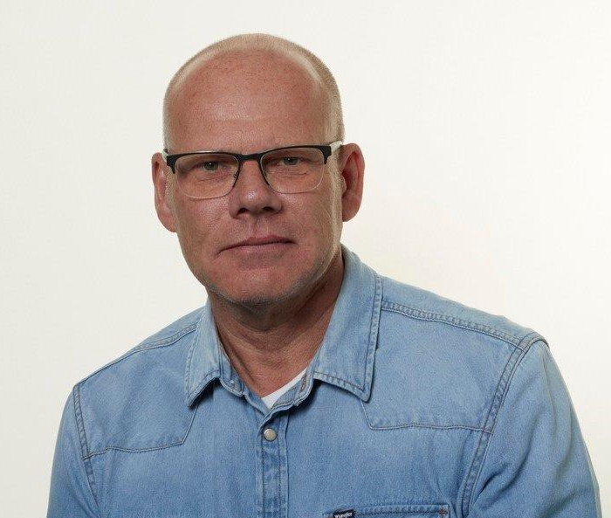
Kontakt
Mikael Malm, handläggare, 08-452 78 31
mikael.malm@skr.se
För mer information se:
>> Psykisk Hälsa SKR
>> Uppdrag Psykisk Hälsa
>> Missbruk och beroende SKR

